Slide 1
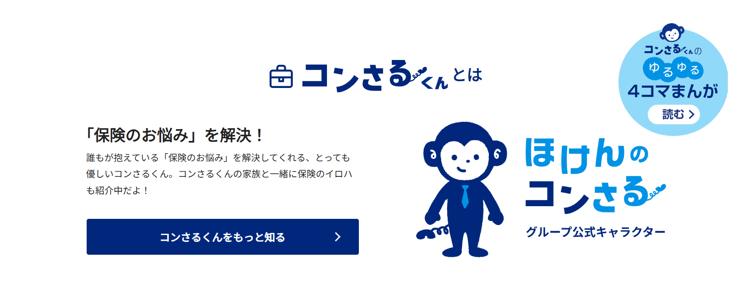
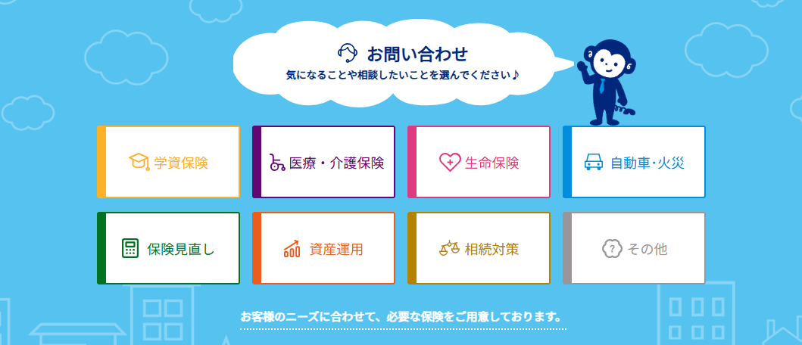

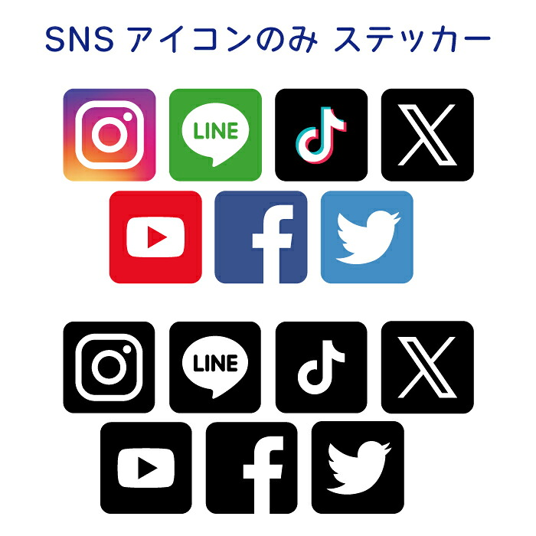
TOPページ
①コンさるくんとは
見やすく、デザインももっとスッキリできれば、なお良しですが・・・要相談
4コマ漫画と同じようなボタンでリンクで
以下のEnjoyコンテンツページを開けるようにしたい
https://consaru.nhsig.co.jp/quizstock/
②お問い合わせ→枠を利用して、全く違うコンテンツにする
シミュレーション（仮）
※この○○は、～～～～～（文言検討中）
内製化できるよう、投稿を追加いただき、
自社で作成した、画像やHTMLをリンク（URL）で貼れるようにしたい
③下部のSNSのバナーについて
YouTube
Instagram
X
LINEスタンプ
商標
SNSはアイコンでいいと思うが、バナーのほうがいい？
スタンプと商標登録は相談したい。

Slide 2


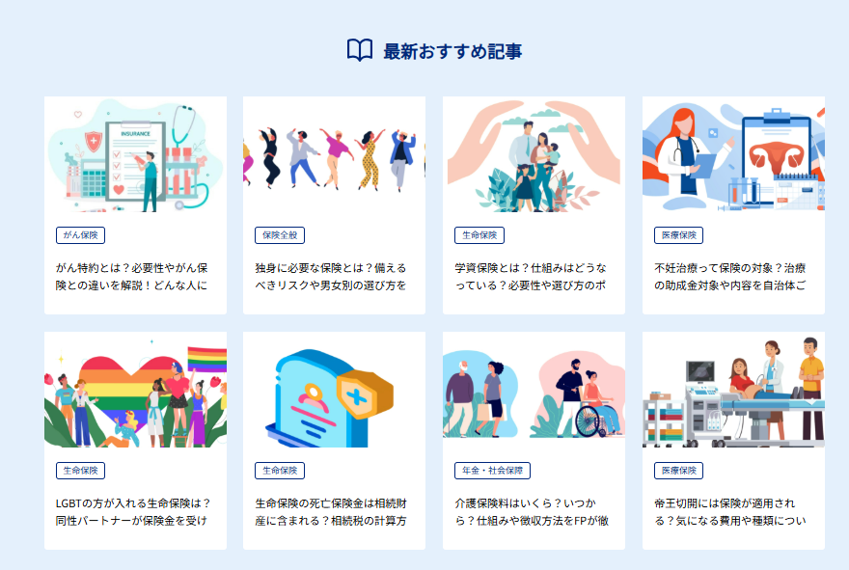
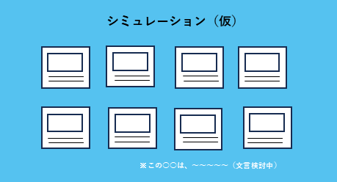
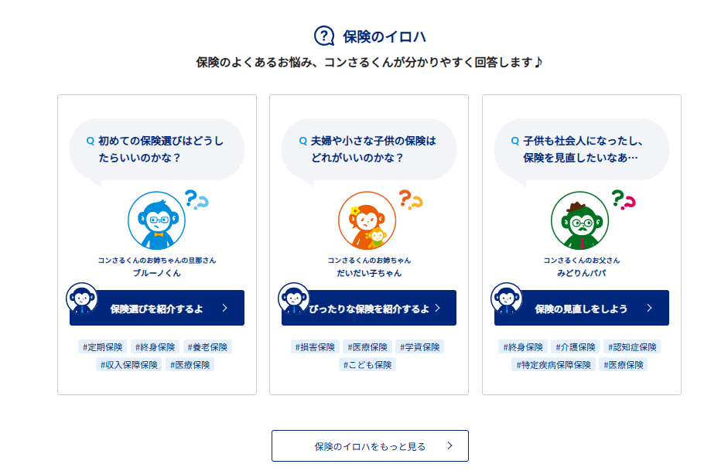
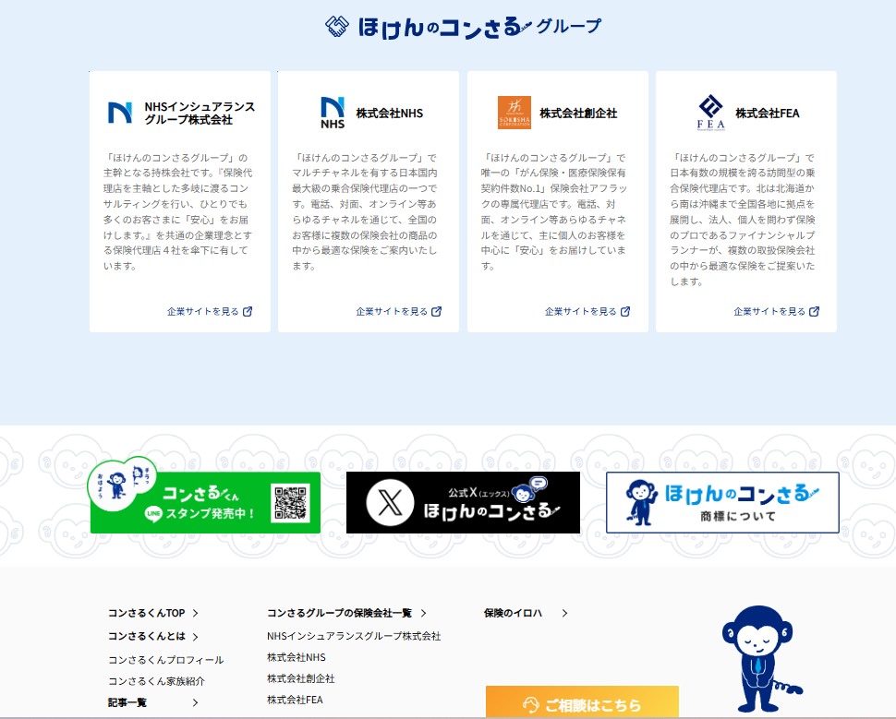

Slide 3

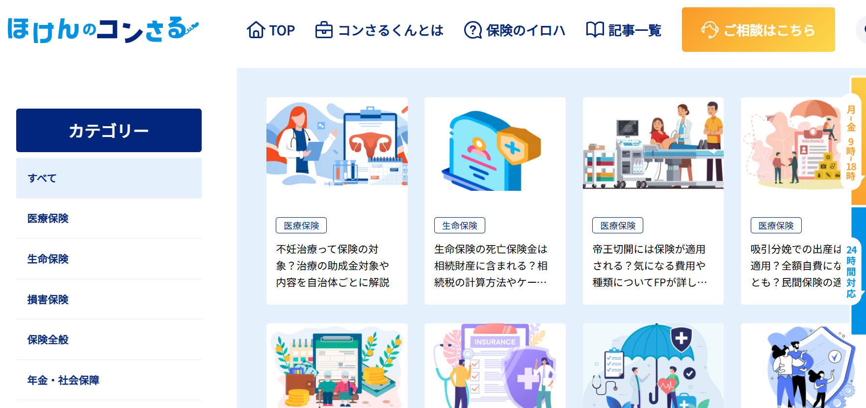
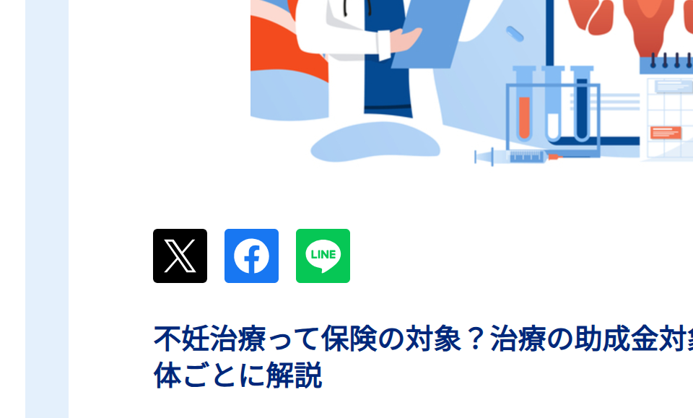
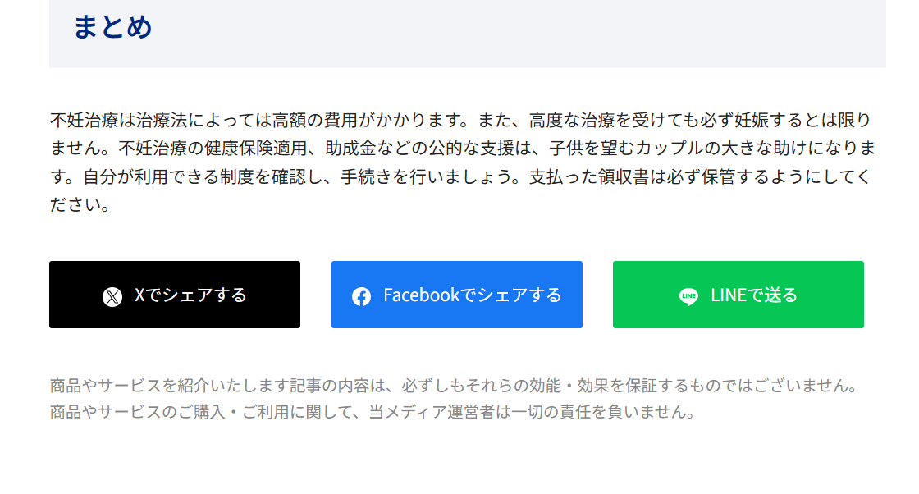
ｖ
アイコンとリンクを変えてほしい
もしくはトル（削除？）
～
シェアはいらない
トル（削除）
ｖ

